Slide 1
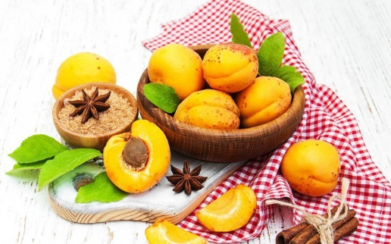

Món ăn giải nhiệt trị cảm nắng, nóng
Ô mai giải khát: ô mai dầm nát, cho thêm nước và đường trắng vừa đủ độ chua ngọt theo khẩu vị, uống thay trà vào mùa nóng. Dùng tốt cho người bị cảm nóng, cảm nắng, vã mồ hôi khát nước.
Nước chè kim ngân hoa cúc: kim ngân hoa 10-12g, cúc hoa 10-12g hãm uống thay chè. Dùng tốt cho người bị cảm nắng (say nắng, say nóng), nổi ban mẩn ngứa dị ứng.

Slide 2
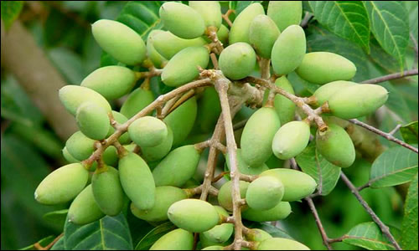
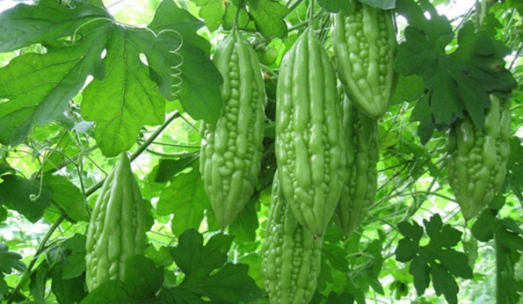
Món ăn giải nhiệt trị cảm nắng, nóng
Nước thanh quả lô căn: trám 10g, rễ sậy 30g, đường phèn 30g. Trám đập vụn. Tất cả sắc hãm 30 phút, gạn ấy nước, hòa đường, uống. Dùng tốt cho người bị cảm nóng cảm nắng, sốt nóng đau đầu, đau sưng họng, ho khan ít đờm.
Song cát thang: khổ qua tươi 250g, cát căn tươi 250g. Tất cả rửa sạch thái lát; sắc hoặc hãm uống. Ngày 1 lần, đợt 2-3 ngày. Dùng tốt cho người bị cảm mạo phong nhiệt đau đầu sốt nóng vã mồ hôi, tắc ngạt mũi, đau sưng họng, viêm khí phế quản, ho có đờm vàng, các trường hợp sốt xuất huyết (sốt Dengue) khi mới sốt nóng hay đã có xuất huyết dưới da và niêm mạc.
Về đầu
Kết thúc

